Slide 1

WORD WIDE WEB et HTML
PARTIE 1

Slide 2
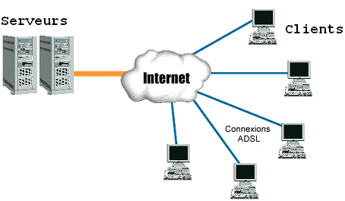
Comment fonctionne le Web ? ( 1 / 5 )
• C'est un mécanisme « client-serveur ».
• Le client demande un fichier, le serveur lui donne tel qu'il est stocké
–> processus statique
• Le serveur peut aussi « générer » un fichier dont le contenu peut varier en fonction de la demande du client
–> processus dynamique

Slide 3
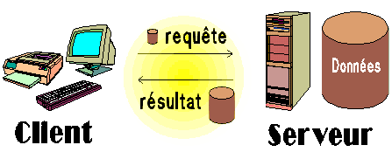
Comment fonctionne le Web ? ( 2 / 5 )
Le modèle Client-Serveur
Deux acteurs sont mis en jeu : d'un côté le client qui effectue des requêtes en direction du serveur, de l'autre le serveur qui exécute ces requêtes et renvoie le résultat au client.
Client et serveur désignent non pas 2 personnes mais en réalité deux logiciels différents communiquant au moyen d'un système de règles ou protocole à travers un réseau (local ou étendu).
Le protocole du WEB s'appelle HTTP =HyperText Transport Protocol
Source : http://www.ac-creteil.fr

Slide 4
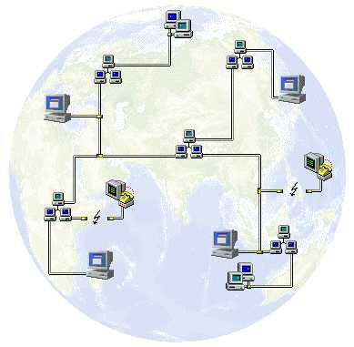
Comment fonctionne le Web ? ( 3 / 5 )
Le client soumet sa requête au serveur pour obtenir un document dont l'adresse est donnée par l'URL ( Uniform Resource Locator ) contenue dans un lien ou une adresse entrée dans la barre d’adresse du navigateur.
Le serveur trouve le document demandé et le renvoi au client.
A la fin de la demande la connexion est coupée.
Le chemin emprunté par la demande et la réponse n'est pas forcément le même.

Slide 5
Comment créer un site ?
La création d’un site implique de
• Définir le contenu ( et une cartographie du site )
• Déterminer une charte graphique
• Produire les pages
• Installer le site sur un serveur
• Acheter ( louer ?! ) un nom de domaine
• Assurer la maintenance, politique de mise à jour, le référencement …

Slide 6
Site Web
Un site Web a une page d’entrée, à partir de laquelle on peut atteindre les autres pages
On passe d’une page Web à une autre en cliquant sur un lien hypertexte
Le danger : se perdre…
La solution : structurer son site Web pour que le visiteur s’y retrouve

Slide 7
Site Web
Les pages Web constituent généralement une arborescence, où
  on passe d’une page à une page de niveau inférieur en cliquant sur un lien
  on revient à la page précédente par un lien explicite vers la page précédente ou par le bouton « Précédente » de la barre de menu du navigateur

Slide 8
La structure ne doit pas être trop "mince" ...
Index.htm

Slide 9
... ni trop profonde !
Une profondeur ne dépassant pas 3 niveaux semble souhaitable.

Slide 10
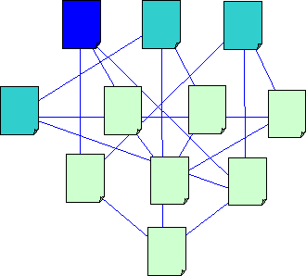
Site Web mal structuré

Slide 11
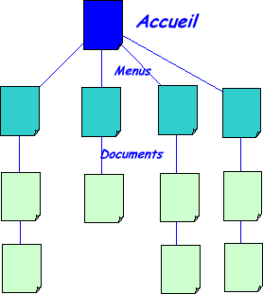
Le même site bien structuré

Slide 12
Les sites « One page »
Tout le contenu tient dans une seule page
Arrivé avec les mobiles (ça défile!)
Idéal pour les sites vitrines
Beaucoup d’asynchrone si contenu important

Slide 13
Comment créer une page ?
Pour créer une page il faut
• Connaître le HTML ( Faire une « mise en page )
• Tester la page dans un navigateur

Slide 14
Question ?
Qu’est-ce que le HTML ?
Hypertext Markup Language, généralement abrégé HTML, est le langage informatique créé et utilisé pour écrire les pages Web.
HTML permet en particulier d'insérer des hyperliens dans du texte, donc de créer de l'hypertexte, d'où le nom du langage.
Techniquement, HTML est une application du Standard Generalized Markup Language (SGML).
http://fr.wikipedia.org/wiki/Hypertext_markup_language

Slide 15
Création de pages HTML
Les fichiers HTML sont composés simplement de texte
Ils peuvent donc être écrits avec le "bloc-notes" de Windows ou avec WordPad
Ils doivent être enregistrés au format Texte seulement avec l’extension .htm ou .html
On les ouvre ensuite avec un navigateur Web pour contrôler leur aspect

Slide 16
A quoi ressemble un fichier HTML ?
Les documents écrits en HTML sont donc constitués de texte ‘ordinaire’
Ils sont composés à l’aide de ‘BALISES’ qui sont décomposées en 2 ‘marqueurs’ encadrant du texte.
Les balises vont par paires.
Le nom de la deuxième étant identique à celui de la première précédé d’un slash.
Principe syntaxique :
<nom_de_la_balise> ceci est un contenu </nom_de_la_balise>

Slide 17
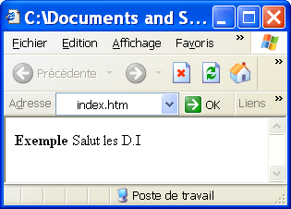
Un premier exemple
<strong> Exemple </strong>Salut les D.I

Slide 18

Un deuxième exemple
voici un <i>deuxième exemple</i>

Slide 19

Un troisième exemple
voici un <u>troisième</u> exemple

Slide 20

Un quatrième exemple
<!-- ceci est un commentaire -->
voici un <b>premier</b> exemple<br> <!-- <b> ou <strong> ont le même effet -->
voici un <i> deuxième</i> exemple<br>
voici un <u>troisième</u> exemple<br>
<b><i><u>voici un quatrième exemple</u></i></b>
<!-- ==================================================================
Dans cet exemple on peut voir que les balises peuvent être imbriquées
Les retours à la ligne se font avec la balise <br>
===================================================================== -->

Slide 21
Demo liens
Demo formuaires
Demo Tableaux

Slide 22

Questions ?

Slide 23
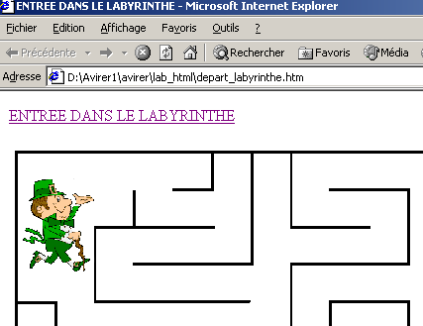
Lire
https://blog-fr.orson.io/creation-de-site-internet/creer-site-one-page
https://graphiste.com/blog/site-one-page-bonne-ou-mauvaise-idee
Suivre
https://www.w3schools.com/html/default.asp
+ Travaux pratiques : Réalisation d’un labyrinthe
(lecture + TP => 2 jours)

Slide 24
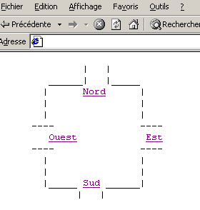
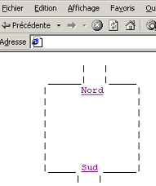
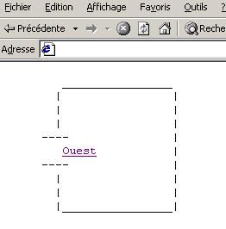
Exemples d’écrans

Slide 25
Carte proposée à suivre :
Sortie
Entrée
Démonstration

Slide 26
Important
Pour éviter de vous perdre :
Utiliser une « analyse » papier à l’aide de la carte
précédente ou en utilisant un graphe de navigation

Slide 27
Questions ?

